Slide 1
ITALIJANSKA RENESANSA

Slide 2
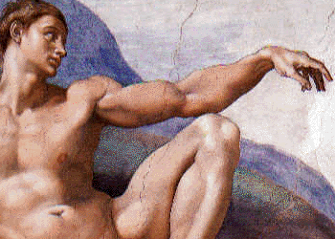
UVOD
Renesansa (francosko renaissance, prerojenje),
15. – 16. stoletje (1527), Italija že v 14. stoletju,
razmah umetnosti in književnosti,
prehod med srednjim in novim vekom,
iz Italije se razširi v Francijo iz tam pa po celotni severni Evropi, kjer v 16. stoletju povzroči protestantsko reformacijo.
ena izmed fresk v Sikstinski kapeli

Slide 3
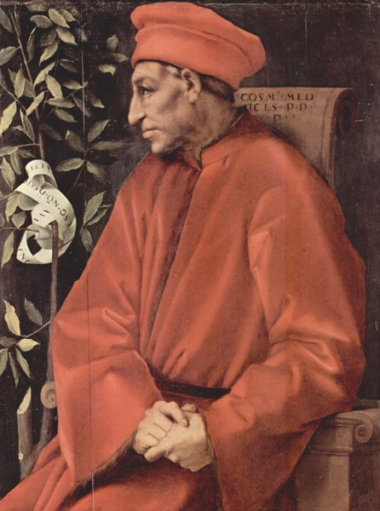
RENESANSA
Zanimanje za stare grške in latinske dokumente (Bizantinci),
bogati meščani, ki so si umetnost lahko privoščili,
Rim, Neapelj, Ferrara, Milano, Benetke → trgovsko finančna središča,
renesanso so zaznamovali:
individualizem,
naturalizem,
senzualizem,
panteizem,
hedonizem,
empirizem,
esteticizem,
v sr. veku so imeli umetnike za obrtnike, sedaj pa so jih spoštovali:
zaposloval jih je papeški dvor in mestno plemstvo,
mecenstvo → bančniki in vladarji (Cosimo de Medici – Veličastni).
Cosimo de Medici

Slide 4
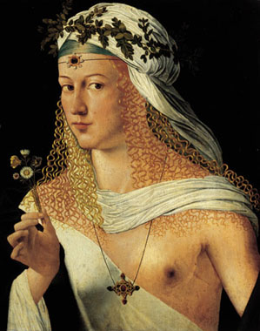
Renesansa je kulturno zgodovinski izraz za ponovno oživitev umetnosti in kulture:
obudil antične ideale,
dvigne evropsko miselnost,
postavi temelje znanstvenemu mišljenju ter pomenu izobrazbe,
sproži proces opismenjevanja Evrope,
vrhunec v umetnosti.
Bartolomeo Veneto: Lucrezia Borgia

Slide 5
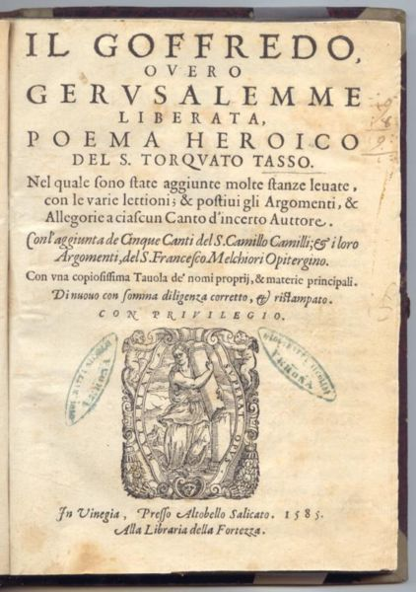
KNJIŽEVNOST
Sprejem zgodovinskih ved v književnost,
zgodovina je samostojna veda,
pojmovanje časa upošteva laične vire,
grška in rimska kultura, obsojanje srednjeveškega obskurantizma,
Lorenzo Valla, Niccolò Machiavelli,
ponovno odkrivanje antike z
srednjeveški vplivi,
tri književne vrste:
dramatika,
lirika,
epika.
Torquato Tasso: Osvobojeni Jeruzalem

Slide 6
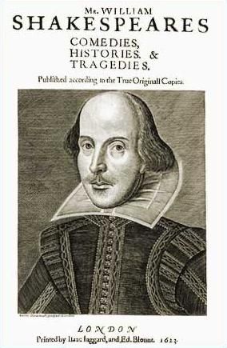
Dramatika
Sakralne – verske dramske oblike → sodobno življenje vseh slojev,
tragično + komično, ruši trojno enotnost, dogajanje se je razširilo, več dogodkov v daljšem časovnem razmiku, menja prizorišče,
sintetično-analitična zgradba
blankverzi,
komedija in tragedija,
Največja dramatika renesanse sta:
William Shakespeare (Anglija),
Marin Držić (Hrvaška),
visoki in mali ljudje : čustva,
kraljica Elizabeta,
podpora.

Slide 7
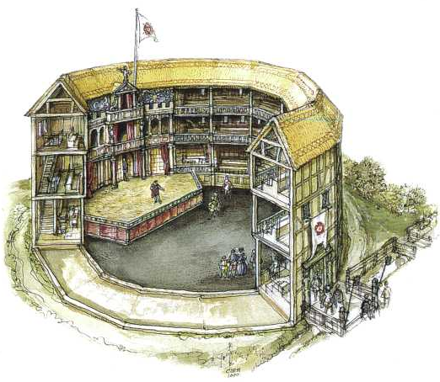
Renesančno gledališče
osmerokotno,
tri vrste za gledalce, okrog odra,
oder približno meter od tal, sega globoko v dvorišče,
balkon,
preprosta scena,
malo odrskih rekvizitov,
samo moški,
poklicni igralci,
bogati kostumi,
za vse družbene sloje.

Slide 8
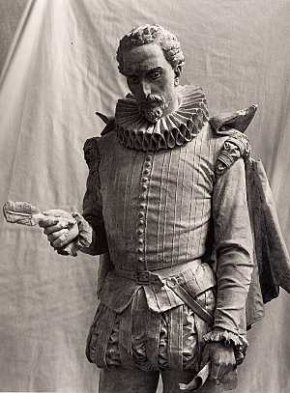
Epika
Glavni predstavniki so:
Giovanni Boccaccio (Dekameron),
Ariosto,
Torquato Tasso,
(Osvobojeni Jeruzalem),
Miguel de Cervantes Saavedra (Don Kihot),
Erazem Rotterdamski (Hvalnica norosti),
dve prozni smeri:
roman in novela,
še vedno se pojavlja tudi ep.
Miguel de Cervantes

Slide 9
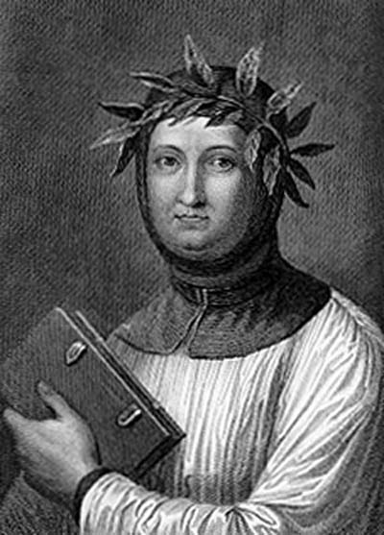
Lirika
Glavni predstavniki so:
Francesco Petrarca,
W. Shakespeare,
Michelangelo Bounarotti,
Lorenzo de Medici,
nova pesniška zvrst:
sonet,
vpliv Petrarce:
petrarkizem.
Francesco Petrarca

Slide 10
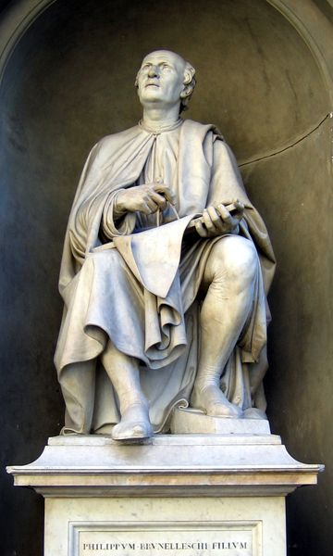
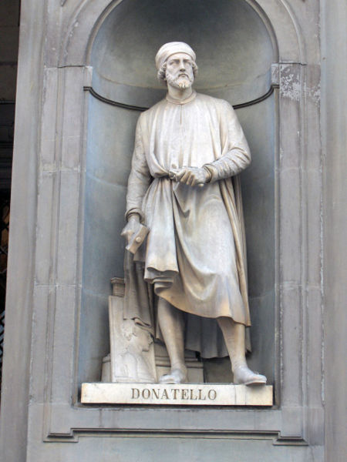
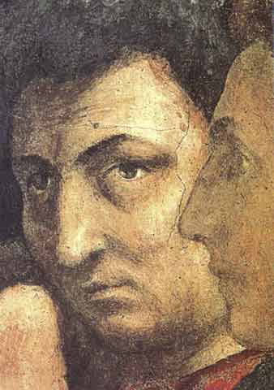
UMETNOST
Brunelleschi, Donatello, Masaccio,
natančno upodabljanje človeka
telesna oblika + čustva,
perspektiva direktno iz zornega kota opazovalca,
človeški razum gospoduje naravi in jo spreminja,

Slide 11
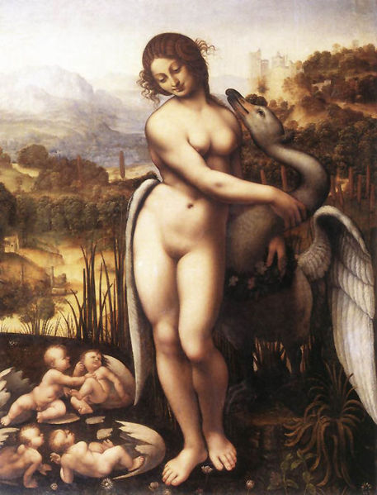
umetniki prikazujejo telo na naraven, stvaren način,
upodabljanje notranjega človekovega življenja,
preučevali klasične kipe in človekovo anatomijo,
portreti, sodobni in klasični dogodki, verske teme,
slike niso bile več ploskovite,
16. stoletje: manierizem:
optimizem zamenja dvom,
izgine harmoničnost,
lepotni ideal izgubi pomembnost,
predstavniki manierizma so:
Tintoretto,
El Greco,
Guiseppe Arcimboldo.
Leonardo da Vinci: Leda z labodom, 1508.

Slide 12
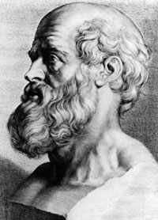
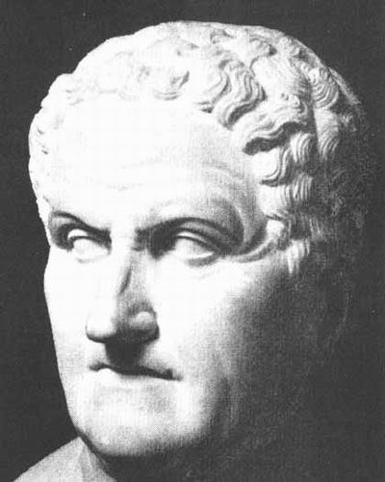
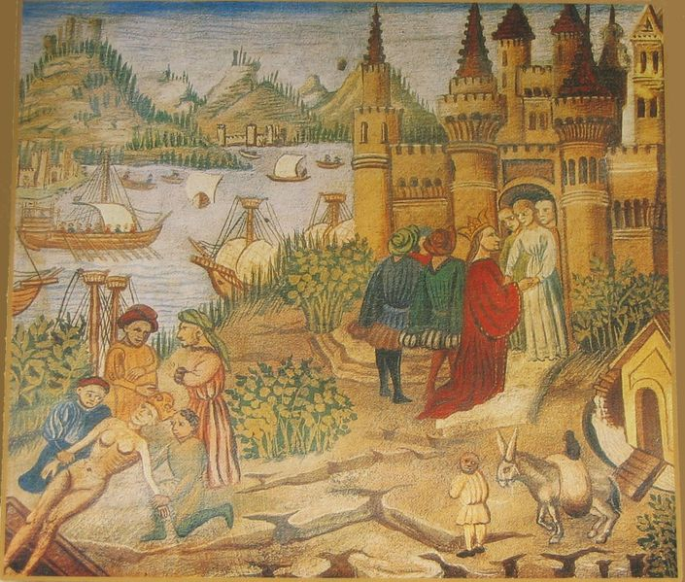
ZNANOST IN TEHNOLOGIJA
Hipokrat,
Salernska šola zdravstva,
iz 9 st.,
v 12. st. sprejme
latinske prevode arabskih del,
Galen,

Slide 13
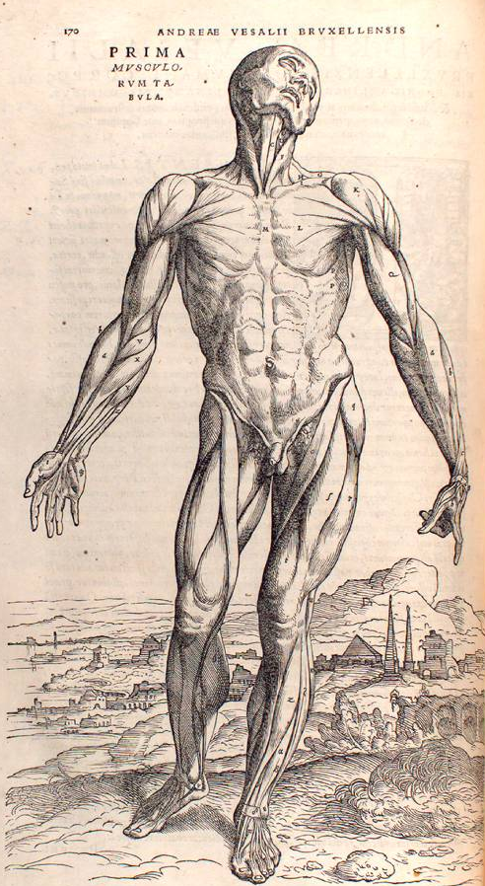
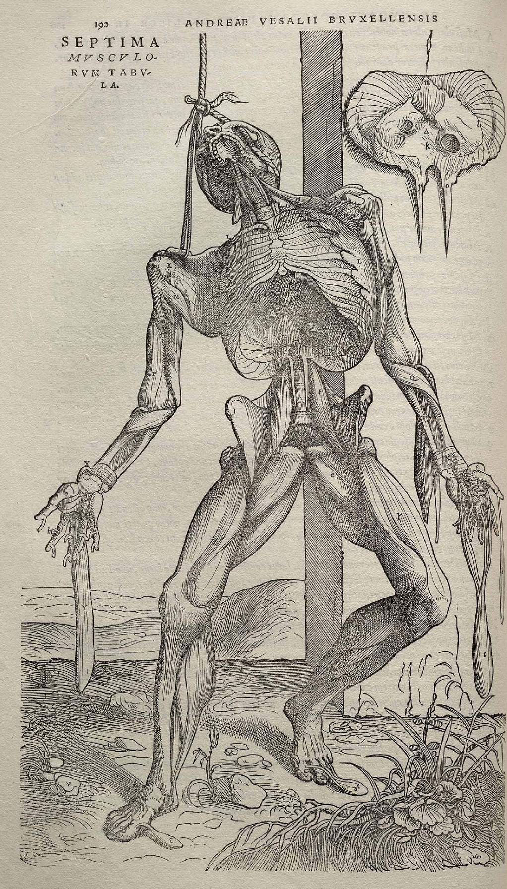
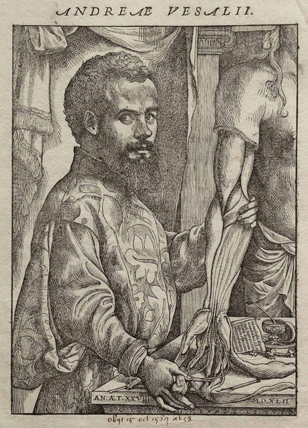
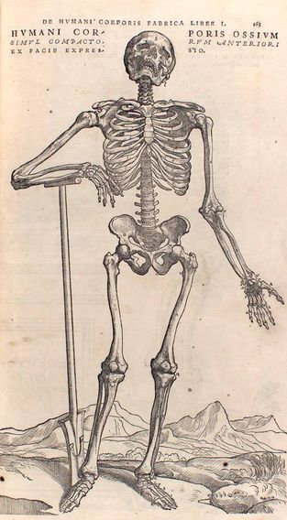
Andrea Vesalius, seciral trupla → risbe,

Slide 14
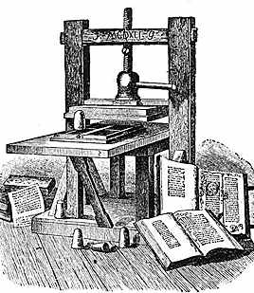
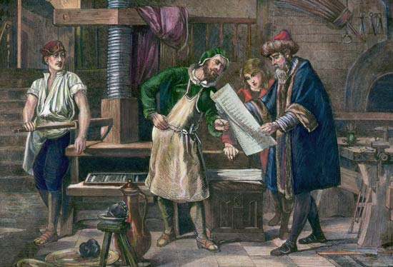
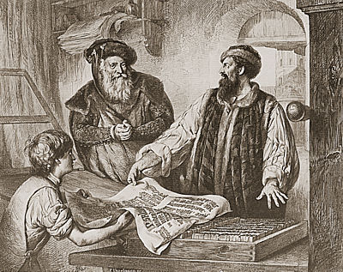
15. st.: Johannes Gutenberg izumi postopek tiska:
poveča se je število knjig,
odpravljene napake,

Slide 15
študij postane izmenjava mnenj in posredovanje podatkov med znanstveniki,
prevajala in tiskala so se dela Kopernika, Tycho Braha in Keplerja,
nova zemljepisna odkritja:
zanimanje za zemeljsko površje in kartografijo,
boljše razumevanje in preučevanje problemov plovbe in pomorskega bojevanja,
smodnik je popolnoma spremenil dotedanji način bojevanja:
razvije se je artilerija.

Slide 16
PRAVO IN POLITIKA
Starorimsko razumevanje pravice,
stari kodeksi in lex romana → edini viri pravičnega upravljanja,
politiki se zavzemajo za ohrano miru in varnosti v državi,
ločitev zakonodajne oblasti od sodne ter od izvršne oblasti,
glavna italijanska mesta → male države,
v Italiji se mesta niso mogla združiti v državo tako kot npr. Španija, Francija in Anglija, zaradi močnih nasprotij med mestnimi državicami,
ta politična konkurenca privede do razvoja moderne diplomacije,
ambasade (poslaništva), v 16. st. tudi v Franciji in Angliji.

Slide 17
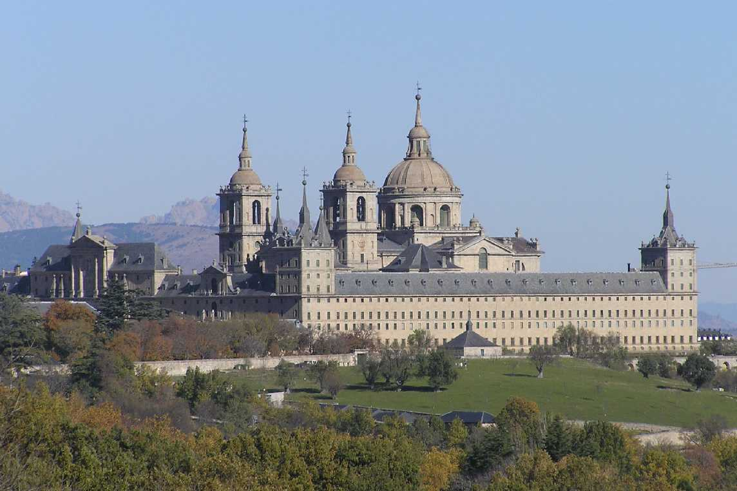
ARHIHEKTURA
Hiše preproste, skladne in simetrično grajene,
značilni polkrožni loki in stebri,
na dvorišču sredi štirikotne stavbe je stal vodnjak, ki je bil lepo okrašen,
Louvre, Touileries, Escorial, cerkev Sv. Petra...,
dvorci v nemških mestih,
Fillipo Brundelleschi.
Escorial

